Slide 1
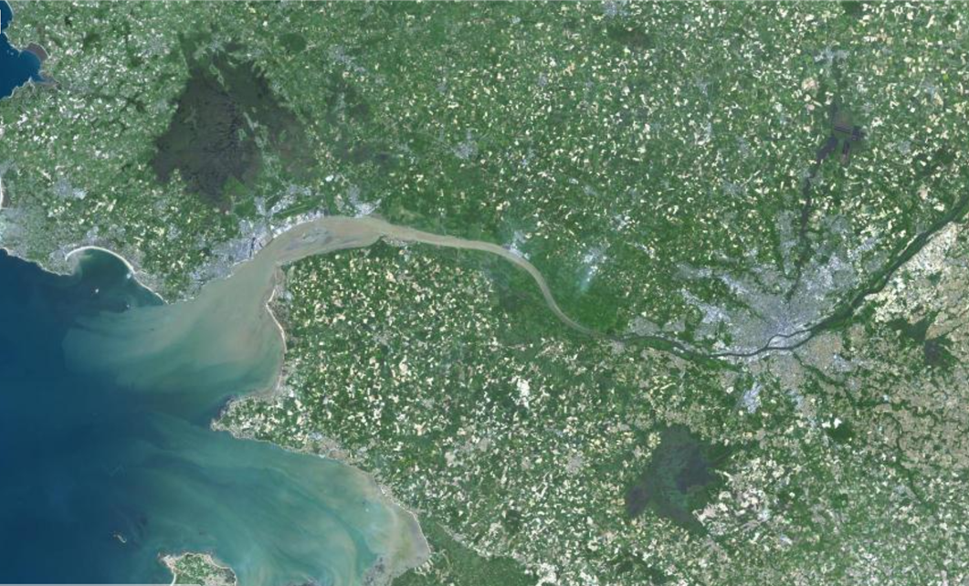
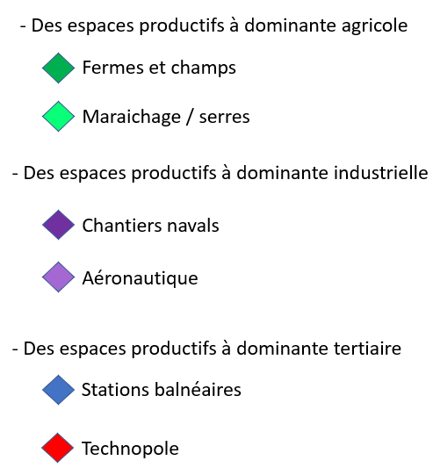
Des exemples d’activités dans l’estuaire de la Loire
Source photo : Edugéo

